Slide 1
Principes généraux des systèmes de contrôle d’accès
http://w3.uqo.ca/luigi/INF6153/index.html

Slide 2
Exigences et technologie
Les exigences de la sécurité et de la protection de la vie privée ne sont pas précises et évoluent dans le temps et selon l’environnement
  Facteurs légaux, sociologiques, politiques, administratifs, …
Les possibilités de la technologie sont aussi en évolution continue et cherchent à satisfaire ces exigences
Il s’agit d’une poursuite sans cesse …dans laquelle la technologie est condamnée au rôle éternel de poursuivant …

Slide 3
Les trois éléments de la sécurité des données
Le triangle CIA ou SID
  Secret ou Confidentialité
  Integrité
  Disponibilité
    (Availability)
      Moins de discussion sur celle-ci
DONNÉESs
secret
integrité
disponibilité

Slide 4
Contexte du cours:
Les permissions sur le données
Les propriétés SID ont beaucoup d’implications et leur assurance est une tâche complexe
Dans ce cours, nous allons nous concentrer sur l’assurance qui peut être obtenue avec le contrôle des permissions sur les données
Que peut usager X faire avec les données?
Essentiellement, suivant le modèle UNIX-Linux:
  Lecture
  Écriture
  Exécution (moins de discussion sur celle-ci)

Slide 5
Permissions: autres possibilités
Effacement – peut-il être considéré un cas d’écriture?
Concaténation – lectures suivies par écritures?
Au lieu des données nous pouvons aussi considérer des entités physiques:
  Permission d’accès à un local
  Permission d’utiliser un objet (p.ex. un ordinateur)
Mais notre cours est concentré sur le données, donc nous considérerons surtout les opérations sur les données:
  bases de données ou fichiers

Slide 6
Concernant les droits d’exécution
Les modèles de base de protection des données se préoccupent surtout des protections pour lecture-écriture (read-write)
C’est quand qu’on considère l’exécution?
  La théorie dit souvent qu’une exécution peut être conçue comme une écriture suivie par une lecture:
    Quand on invoque un programme, on lui envoie des paramètres donc c’est une écriture
    Quand on obtient des résultats, on reçoit des données donc c’est une lecture

Slide 7
Secret Intégrité
Les deux aspects principaux de la sécurité des données discutés dans ce cours
Secret (confidentialité): qui peut lire, connaître les données
Intégrité: qui peut écrire, modifier les données
DONNÉES

Slide 8
Secret ou confidentialité: données qu’on peut lire
Est implémentée en limitant l’accès à certaines données ou ressources
La ‘protection de la vie privée’ (aussi dite intimité ou privacy) en est un aspect important

Slide 9
Exemple militaire
Secret
Les soldats ne peuvent pas lire les données des officiers, sauf autorisation
Par contre, les officiers peuvent lire les données des soldats
Exemple hospitalier
Une infirmière ne peut pas lire les données concernant un patient dans un autre rayon
Un docteur affecté à l’urgence peut tout lire

Slide 10
Principe du moindre privilège
(Least Privilege)
Secret
L’usager devrait avoir le moindre privilège possible,
  afin qu’il ne puisse pas abuser des permissions dont il n’a pas besoin
    Dans ce contexte, privilège=permission=autorisation=droit …

Slide 11
Besoin de savoir (Need to know)
(en bon français: c’est pas tes affaires)
Secret
Une application du principe du moindre privilège
Dans une organisation, les employés doivent exécuter des séquences de fonctions (workflows) qui impliquent l’accès à différentes permissions à différentes étapes
À chaque étape, chaque employé peut avoir besoin d’accès à différentes permissions, selon ses besoins
Ces permissions doivent être disponibles, sinon l’organisation ne peut pas fonctionner

Slide 12
PAM: Privileged Access Management
Gestion d’accès privilégiée
Il est normalement nécessaire de prévoir l’existence d’usagers privilégiés
  P.ex. gestionnaires ou contrôleurs (auditors)
Ces usagers pourraient être traités à part, suivant le principe du ‘moindre privilège’

Slide 13
Principe d’higiène …
Toucher le moins possible pour éviter la transmission de microbes …

Slide 14
Droit à l’intimité (privacy)
Secret
Chaque usager a des informations qu’il ne veut pas divulguer
  À certains autres usagers, à personne?
  Le droit de contrôler l’accès aux informations personnelles est partie de ce qu’on appelle: droit à l’intimité
    Ceci évidemment n’est qu’une partie de ce qu’on considère en général le droit à l’intimité

Slide 15
Intégrité
Intégrité
Fiabilité des données
  Pas de changements inappropriés
  Source vérifiée (autentification)
  Pas de ‘sabotage’ par données incorrectes ou malicieuses

Slide 16
Exemple d’entreprise
Intégrité
Les agents de ventes peuvent écrire des données statistiques qui doivent être transférées aux bureaux centraux sans être altérées
  Permission d’écriture pour niveaux inférieurs, défense d’écriture pour niveaux supérieurs
Les directeurs peuvent créer des directives qui doivent être transférées aux agentes de vente sans être altérés
  Permission d’écriture pour niveaux supérieurs, défense d’écriture pour niveaux inférieurs

Slide 17
Exemple militaire
Intégrité
Les officiers ont droit de
  écrire des ordres pour les soldats,
  lire leurs rapports, sans y écrire dessus
Les soldats ont droit de
  lire les ordres des officiers, sans y écrire dessus
  écrire des rapports pour eux

Slide 18
Le secret et l’intégrité sont en contraposition!
Les données les plus secrètes sont dans des lieux d’où elles ne peuvent pas échapper
Mais tout le flux de données est dirigé vers elles
  Donc intégrité minimale pour elles
Les données les plus intègres sont dans des lieux où le flux vers elles est minimal
Tout le flux est dirigé en direction contraire d’elles
  Donc sécurité minimales pour elles
Si les flèches indiquent les transferts possibles des données
  P.ex. L peut écrire sur M ou M peut lire de L
Quels sont les entités les plus secrètes dans cette hiérarchie?
Et les plus intègres?
Surprise: une hiérarchie existe pour tout réseau!
  À voir

Slide 19
Disponibilité
Capacité d’utiliser l’information ou ressource désirée
  P.ex. les attaques de déni de service compromettent la disponibilité
  Dans un sens plus vaste, le manque d’intégrité compromet aussi la disponibilité car une donnée qui n’est pas intègre (effacée, abîmée …) n’est pas disponible
    Peu de discussion dans ce cours sur la disponibilité

Slide 20
Contexte légal et sociétaire
Une loi ou un règlement dit que telle donnée ne peut être disponible qu’à certaines personnes
Le système de protection de données est configuré de manière à imposer cette contrainte
Une personne autorisée lit la donnée
Il l’enregistre dans une clé non sécurisée qu’il met dans sa poche
Dans l’autobus, quelqu’un lui vole la clé …
  Le système informatique a fait son travail, mais pour être efficace il doit être dans un contexte dans lequel il y a des autres mécanismes de protection qui s’appliquent aux personnes:
  punitions de différente nature, par exemple pour négligence.

Slide 21
Note terminologique: confidentialité et secret
Parfois la théorie réserve le terme secret (secrecy) aux secrets d’État
Et utilise plutôt le terme confidentiel pour les secrets d’entreprise ou personnels
Je ne suis pas d’accord … le mot secret est un mot générique qui est utilisé dans la langue ordinaire:
  ‘je te dirai un secret …’
    Donc j’utilise ‘secret’ pour parler de toute donnée ou information d’accès restreint

Slide 22
Quelques definitions en vrac…

Slide 23
Usagers et sujets
Une distinction est souvent faite entre:
  usagers (personnes) et
  sujets informatiques (processus informatiques)
Les sujets informatiques sont obligés de se comporter selon leurs programmes
Les usagers, les personnes ne le sont pas …
Donc les principes étudiés dans ce cours sont surtout importants pour les sujets informatiques
Les usagers humains ne peuvent pas être contraints de la même manière, mais s’ils ne suivent pas les règles ils pourraient être punis
  Cependant dans les contextes informatiques les usagers humains peuvent devoir agir par l’entremise de sujets informatiques!

Slide 24
Politiques
“Politique” est un mot générique, très souvent utilisé
On dit qu’une organisation a une politique de sécurité, ce qui dénote l’ensemble de critères ou principes utilisés dans l’organisation pour la sécurité
  Un de ces principes pourrait être:
    ‘Il est essentiel de veiller à la confidentialité des dossiers des étudiants’
Mais parfois on nomme politique une règle spécifique de sécurité,
  p.ex. ‘un étudiant ne peut pas lire les notes d’un autre étudiant’

Slide 25
Politiques à différents niveaux d’abstraction
Plus abstrait:
  “Notre compagnie assure la plus haute confidentialité concernant les données personnelles de ses clients”
Moins abstrait:
  “Une fois une transaction terminée, toutes les données personnelles du client seront disponibles seulement après autorisation spéciale d’un chef de département”
Encore plus concret (en effet, une règle de Cd’A)
  “Si un employé aux ventes demande de lire les données historiques d’un client, cette requête sera niée”
Nous pourrons avoir plusieurs niveaux

Slide 26
Notre terminologie: Politiques et règles
Dans ce cours, normalement nous parlerons de:
  Règles: politiques élémentaires qui peuvent être implémentées directement dans un système de contrôle d’accès
    “Si un employé aux ventes demande de lire les données historiques d’un client, cette requête sera niée”
  Politiques: ensembles de règles ou sinon politiques dans un sens général
Quelques modèles de CdA ont leur propres définitions de politiques et règles

Slide 27
Politiques et Modèles
Politique: principe de sécurité
  Normalement d’haut niveau, et informelle, pour toute une organisation
    Les étudiants ne peuvent pas changer les notes
Modèle: un système abstrait qui peut être utilisé pour implémenter des politiques
  DAC, MAC, RBAC, ABAC que nous discuterons sont des modèles

Slide 28
Qui détermine les politiques?
Normalement les organisations se dotent d’un document officiel contenant leurs politiques de sécurité
  Écrit en prose, incluant un certain nombre de principes généraux, entre autres sur la confidentialité
    Exercice: ces documents sont souvent disponibles sur la toile, cherchez-les
Les organisations pourront aussi avoir un gérant du département de la sécurité
  Celui-ci pourrait aussi exprimer des politiques à un niveau générique
  Mais conformes au document ci-dessus
Il y aura sûrement des employés spécialistes qui savent comment traduire les politiques générique en politiques et règles spécifiques pour les applications de sécurité
  C’est cette personne que nous appellerons: administrateur

Slide 29
Administrateur du système
Normalement une personne
Il s’occupe:
  D’implémenter les politiques de sécurité dans un système
  Mais souvent aussi: de veiller à la bonne exécution du système
    Observer et réagir aux violations
Exemple:
  Dans un hôpital, l’administrateur met en place des politiques assurant qu’un docteur ne peut consulter que les dossier de ses propres patients
  Cas d’urgence:
    un docteur est obligé de consulter le dossier d’un patient quelconque
  Une exception est accordée automatiquement ou par autorisation d’un administrateur
  L’exception est enregistrée et sera vérifiée (audited) par l’admin plus tard

Slide 30
Politiques ‘casse-verre’ ou ‘break the glass’
Le nom général des politiques qui autorisent des exceptions dans le cas d’urgence
  Comme casser le verre de la pompe anti-incendie
Ces exceptions devront être justifiées plus tard

Slide 31
Vérification ou audit
Dans un système donné, vérifier qui a droit d’accès a quelles données, et dans quelles conditions
  Est-ce-que les employés aux salaires peuvent modifier les registres des ventes?
Ceci est très important pour vérifier qu’un système de sécurité est cohérent avec les politiques d’une organisation
Doit être faite périodiquement par l’administrateur
Peut aussi être faite par des vérificateurs externes pour contrôles indépendants

Slide 32
Règles positives et négatives
Règle positive: permission
  Pour telle demande, l’accès est permis
    Abdel peut accéder au laboratoire entre 10:30 et 14h dans les jours de travail
Règle négative: interdiction
  Pour telle demande, l’accès est interdit
    Joël ne peut pas accéder etc.

Slide 33
Systèmes de politiques positives ou négatives
Dans quelques systèmes, on n’a que des règles positives, autorisations
  Si un accès n’es pas explicitement permis, il est défendu
  Les règles de routage en UNIX ne peuvent être que positives
Dans d’autre systèmes, il n’y a que des règles négatives, interdictions
  Si un accès n’est pas explicitement défendu, il est permis
    Les ‘coupe-feu:’ ou firewalls utilisent normalement des règles négatives
Dans quelques systèmes, on peut avoir des mélanges de règles positives et négatives
  Ceci peut simplifier l’expression de certaines politiques
    Permis pour A, B, C, défendu pour D, E, F
  Mais on peut alors avoir des problèmes d’incohérence
    Règles positives et négatives pour un cas donné
  Ou des incomplétudes
    Aucune règle pour un cas donné

Slide 34
Problèmes possibles dans le cas de combinaison de règles positives et négatives
Incohérence:
  Tous les employées du rayon X peuvent lire le fichier Y
  Les infirmières ne peuvent pas lire le fichier Y
    Quelle est la règle pour les infirmières du rayon X?
Incomplétude:
  L’accès à telle base de données est permise entre 8 heures et 17 heures
  Elle est défendue entre 17h:30 et 7h:59
    Quelle est la règle entre 17h et 17:30?
Dans des ensembles de règles longs et complexes, les incohérences et incomplétudes peuvent être difficiles à détecter

Slide 35
Règles de fermeture implicite
Si les règles peuvent être seulement positives, il y a une règle de fermeture implicite:
  Tout ce qui n’est pas permis est défendu
    Ex.: règles de routage
Si les règles peuvent être seulement négatives, la règle de fermeture implicite est:
  Tout ce qui n’est pas défendu est permis
    Ex. pare-feu

Slide 36
Information et données
Une donnée:
  Nom: Benoît Trudeau; Date de Naissance: 01-02-1945
  C’est le contenu d’une structure de données dans un registre d’état civil ou un ordinateur – avant interprétation
  Cette donnée contient des informations différentes:
    Que Benoît Trudeau est né le premier jour du mois de février de l’année de fin de la 2ème guerre mondiale …
    Qu’il a le même nom que deux 1er ministres du Canada mais son prénom est Benoît
    Que cette personne est âgée de X ans …
    Etc. ….
      L’information est le résultat de l’interprétation de données

Slide 37
Protection des données et des informations
L’information est le résultat de l’interprétation des données
L’interprétation est souvent humaine,
  Mais les ordis ont souvent des règles d’inférence
    Intelligence Artificielle, Apprentissage machine …
Les méthodes de contrôle d’accès ont été conçues pour protéger l’information, mais en protégeant les données
Donc dorénavant nous parlerons presque exclusivement de protection de données
Mais on peut parfois arriver à l’information sans avoir la donnée! (v. canaux d’inférence)

Slide 38
Quatre problématiques différentes
Contrôle d’accès
Contrôle de flux
Dans ce cours, nous nous concentrerons sur les deux premières
Exploration de données
Chiffrement
Figure tirée de l’article:
D.E. Denning, P.J. Denning. Data Security. Computer Surveys, 11(3), 1979, 227-249.
Article intéressant, bien que vieux
Observez les terminaux dans la figure, qui sont des machines à écrire comme dans les années 197X!

Slide 39
Concepts d’architecture

Slide 40
Usager, sujet, opération, objet, permission, règle
En pratique, le contrôle d’accès traite de l’autorisation à des usagers
En informatique, on considère aussi les sujets, qui sont des processus qui agissent pour les usagers
D’exécuter des opérations (ou : actions)
Sur des objets (ou : ressources)
  P.ex. Lecture du fichier comptabilité
La permission ou interdiction d’un triple <sujet, opération, objet> est une règle
Le terme permission a beaucoup de synonymes qui sont utilisés dans la littérature et dans ce cours:
  droit, privilège, autorisation, capacité, habilitation ….

Slide 41
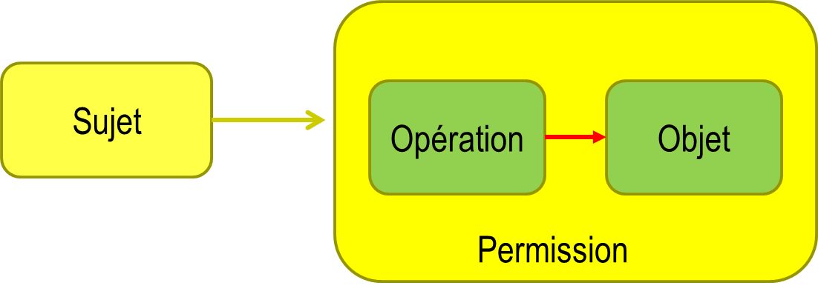
Sujet et permission
Le couple <opération, objet > est souvent appelé ‘permission’
P.ex. Le prof X a droit d’écrire dans le fichier des notes de ses étudiants
Une permission peut être positive ou négative (niée)
  Selon le type de système

Slide 42
Architecture générale, phase 1
Politiques, règles
Administrateur
Requête
Sujet
Système de Cd’Ar
Objet
Octroi ou non

Slide 43
Architecture générale, phase 2 après autorisation
Politiques, règles
Permissions
Administrateur
Sujet
Système de Cd’Ar
Objet

Slide 44
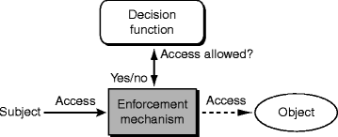
Une autre vision
http://www.springerreference.com/docs/html/chapterdbid/317197.html
Politiques
PIF: Policy Information Function
PDF: Policy Decision Function
PEF: Policy Enforcement Function
Nous reverrons cette terminologie dans le chapitre ABAC

Slide 45
Le système d’exploitation et le matériel
Une fois l’accès octroyé, qui gère les permissions pendant l’exécution d’un programme?
Par exemple, le programme d’Alice a reçu autorisation d’écrire sur un Fichier1, pas de le lire ou de l’exécuter
Un programme de Bob a reçu autorisation de lire ou exécuter Fichier1, pas de l’écrire
C’est le système d’exploitation qui a la responsabilité d’assurer que les données soient utilisées comme déterminé par le système de contrôle d’accès
Il est assisté par des fonctionnalités du matériel

Slide 46
Solutions dans les Systèmes d’exploitation
Dans les systèmes d’exploitation et dans le matériel, on a inventé des solutions efficaces pour faciliter la vérification du contrôle d’accès
Au premier accès, il est tolérable de devoir passer à travers des mécanismes pour déterminer quels sont les privilèges d’un sujet sur un objet
Pour les accès suivants, il est normalement souhaitable que ceci soit fait très rapidement

Slide 47
Solution classique
pour les accès en mémoire virtuelle
Processus
d’Alice
Descripteurs
W
Segment
Fichier1
X
Processus
de Bob
Mémoire
virtuelle
R
Segment
Fichier2
R, X
47

Slide 48
Solution classique (en principe) pour les accès en mémoire virtuelle
Processus
Alice
Descripteurs
W
Segment
Fichier1
Le processus Alice peut
écrire Fichier 1
exécuter Fichier 2
Le processus Bob peut
lire ou exécuter Fichier1
Lire Fichier 2
X
Processus
Bob
R
Segment
Fichier2
R, X
Quand les processus et les fichiers sont liés ensemble en mémoire virtuelle, pour chaque processus, un tableau de segments est créé avec un ‘descripteur’ pour chaque segment de données utilisé par le processus.
Chaque descripteur dit quelles sont les autorisations du processus sur ses segments.
Au moment de l’exécution d’une instruction, l’Unité Centrale utilise le contenu des descripteurs pour trouver l’adresse en mémoire à adresser.
Elle utilise aussi le descripteur pur déterminer quels sont les droits de chaque processus sur les données adressées.
Un proc qui cherche à adresser une donnée pour laquelle il n’est pas autorisé subit une interruption.
Voir ‘Memory protection’ dans Wikipedia

Slide 49
Deux phases
Nous avons vu les deux phases d’un système de contrôle d’accès typique:
  Dans une première phase, après requête du sujet, le système contrôle quels sont les droits d’un sujet par rapport à un objet
    Lire, écrire, exécuter …
    Le système pourrait nier tout accès dans cette phase
  Une fois que les droit sont déterminés, en collaboration avec le système d’exploitation, on établit des mécanismes efficaces pour rendre possible le type d’accès permis (et seulement ce dernier)

Slide 50
Rôles du SE et du matériel
Rôle du Système d’exploitation:
  Créer les descripteurs avec les autorisations appropriées
    Ceci est fait après autorisation, la première fois qu’un segment/fichier est accédé
  Traiter les interruptions, voir point suivant
Rôle du matériel (Unité Centrale):
  Contrôler que chaque instruction exécutée respecte les contraintes spécifiées dans les descripteurs
    Ceci est fait chaque fois qu’une instruction est décodée par l’Unité Centrale
  Causer une interruption si une instruction viole les contraintes

Slide 51
Donc utilisant des mécanismes de matériel et de système d’exploitation, il est possible de rendre très efficace la vérification de l’autorisation d’accès pendant l’exécution d’un programme

Slide 52
Solutions par chiffrement
Une autre solution est de permettre ou nier l’accès aux données utilisant le chiffrement
Les données sont chiffrées et la permission est donnée fournissant la clé de déchiffrement
  Pas sujet de ce cours

Slide 53
Les paramètres des décisions
Nous resterons ici au niveau très général des exigences
Nous verrons plus tard comment différentes modèles de Cd’A traiteront ces concepts

Slide 54
Paramètres pour le contrôle d’accès
Pour un sujet qui demande une permission, un système de contrôle d’accès peut donner des décisions différentes selon plusieurs critères ou paramètres
Les politiques peuvent prendre en considération:
  Le domaine ou session dans lequel l’usager se trouve
    L’usager peut être en train d’agir pour la comptabilité, plus tard pour l’émission des chèques
    L’étape où l’usager se trouve dans un flux de travail
      À différentes domaines, sessions, étapes, l’usager aura différents besoins donc autorisations
  Les attributs de l’usager, comme::
    Son poste dans une organisation
  Les attributs des données, comme
    Leur contenu
  Des données environnementales, comme
    La position géographique
      Pas permis à l’extérieur de la France
    Le temps de la requête
      Permis entre 8h-16h défendu autrement
  Etc.

Slide 55
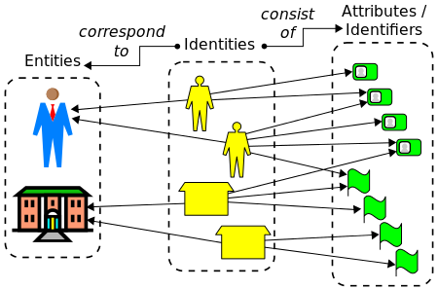
Entités ou usagers, Identités ou sujets, Identificateurs et attributs, etc.
Roles or
Subjects or
Users or
Une autre vison dans:
Wikipedia « Identity Management », Janv. 2020

Slide 56
Étapes d’une tâche
(peuvent aussi être vues comme domaines)
L’employée exécute une tâche et à chaque étape a besoin d’avoir des permissions différents
Une étape pourrait appelée ‘domaine’ ou ‘session’

Slide 57
Le concept de ‘domaine’ ou ‘session’
Un mécanisme pour représenter les changements d’exigences de sécurité au fur et à mesure que des usagers/sujets passent à travers les étapes de leurs tâches
P.ex. dans une banque, il a un processus qui consiste d’une séquence de tâches pour l’approbation d’un crédit
  Identification du client
  Vérification de son statut, son solde, etc.
  Vérification des garanties qu’il peut fournir
  Etc.
L’employé = usager, passe à travers ces différentes tâches, ou sessions, ou domaines
Il peut devenir à chaque tâche un sujet différent
  Probablement il devra se réidentifier à chaque étape (pex nouveau login)

Slide 58
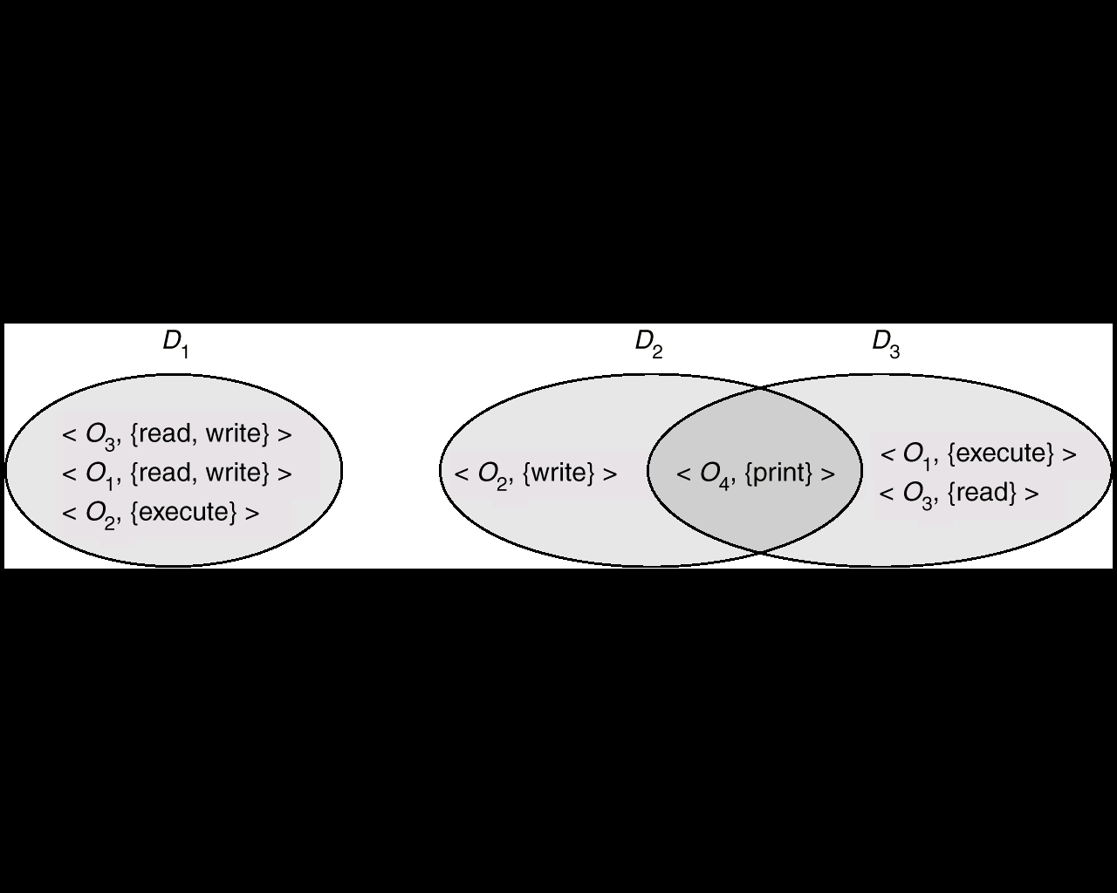
Domaines d’exécution: modèle abstrait
Aussi dits « sessions »
Nous pouvons avoir dans un système des ‘domaines d’exécution’ qui déterminent ce qu’un usager/sujet peut faire quand il se trouve dans chaque domaine
L’impression de l’objet O₄ peut être effectuée dans domaine D₂ ou D_{3,} pas D1
Figures provenant de: A. Silberschatz et al: Principes des systèmes d’exploitation, Wiley-Vuibert

Slide 59
Changement de domaines d’exécution
À chaque moment dans son exécution, un usager/sujet se trouve dans un domaine d’exécution
En exécutant, il peut passer d’un domaine à un autre
L’impression de O₄ peut être effectuée dans domaine D₂ ou D_{3,} pas D1

Slide 60
Les « domaines » ou « sessions » sont aussi appelés « contextes »
Le ‘domaine courant’ ou ‘session courante’ est un exemple d’état du système ou contexte

Slide 61
Concept d’état du système
Concept très général, s’applique à tous le modèles de contrôle d’accès que nous verrons
Au début du fonctionnement d’un système, il y aura certaines autorisations pour certains usagers, ressources, etc.
  C’est l’état initial
Un changement d’autorisations quelconque nous amènera à un nouvel état, etc.
Aussi des introductions et enlèvements d’usagers ou ressources protégées causent des transitions à nouveaux états

Slide 62
Quelques autres concepts

Slide 63
Terminologie
La terminologie dans ce sujet est variable
Différentes théories, différents modèles de contrôle d’accès pourraient avoir leurs propres définitions

Slide 64
Terminologie: Usager et sujet
Le mot usager est souvent utilisé pour parler d’une personne physique
Le mot sujet est souvent utilisé pour parler d’une entité informatique, p.ex. un sujet peut être un processus
  Donc un usager peut créer des différents sujets, p.ex. changeant de session ou de domaine

Slide 65
Terminologie: objet, ressource
Objets, ressources …
Sont les entités protégées, comme:
  Un fichier
  Une base de données
  Une donnée spécifique
  Un processus
  Un local à accès protégé
  Un outil, un équipement quelconque à accès protégé

Slide 66
Terminologie:
Droits, privilèges, autorisations, permissions …
Sont des termes souvent équivalents selon le contexte
P.ex. dans RBAC on dit que les sujets ont des permissions sur les objets
  Martin, quand il est dans une session de comptable de la compagnie ABC, a la permission de mettre à jour la base des données des salaires de la compagnie

Slide 67
Attributs, étiquettes (labels) etc.
Pour pouvoir décider si un sujet a droit d’accès à une ressource, on utilise souvent des attributs qui décrivent de manière générale les sujets ou les ressources
Dans Mandatory Acces Control (MAC) on donne des attributs à chaque sujet et ressource
  L’attribut d’un sujet pourrait décrire le rôle du sujet dans l’organisation (capitaine, directeur, etc).
  L’attribut d’une ressource pourrait décrire son niveau de secret
Dans Role-based Access Control (RBAC) chaque sujet a un attribut qui décrit son rôle dans l’organisation
Attribute-based Access Control (ABAC) fait plein usage de cette notion
  À voir …

Slide 68
Canaux cachés

Slide 69
Dépendances
Les fonctionnalités définies dans le contrôle d’accès dépendent du fonctionnement correct d’autres fonctionnalités ailleurs, par exemple:
  Le contrôle d’accès peut avoir un mécanisme pour donner l’autorisation d’effectuer un ‘read’ sur un fichier
    Si un usager peut obtenir l’information d’une autre manière, ceci est inutile!
    Si l’usager qui veut la permission de lire n’est pas la personne qu’il dit être, ceci est aussi inutile

Slide 70
Canaux cachés ou couverts …
Il est possible que les données soit accédées en dehors des autorisations officielles, par des canaux couverts
Les canaux couverts sont des canaux inconnus par le gestionnaire du système de sécurité
  Usager lui-même ou administrateur du système
L’imagination humaine est la seule limite …
Ils peuvent être très difficiles à détecter et bloquer

Slide 71
Canaux cachés - exemples (v. articles sur la Toile)
Une entente préalable peut permettre à deux processus de se passer des informations contournant le système de contrôle d’accès
Ex. 1: Un processus A demande à un processus B de lui fournir une ressource, à plusieurs reprises
  B peut répondre oui ou non: pour A, chaque réponse est un bit
  B peut répondre plus ou moins rapidement: s’il répond dans un certain temps c’est un bit 0, s’il répond dans un autre temps c’est un bit 1
    On peut exécuter des milliers de telles demandes-réponses par seconde
Ex 2: A continue d’ajouter-enlever des fichiers dans son répertoire publique selon certains patrons
  les noms des fichiers peuvent aussi transmettre des infos
Sans entente préalable:
Ex. 3: Canaux déductifs ou d’inférence: n’exigent pas d’entente
  Des informations secrètes peuvent être déduites à partir d’infos disponibles
    Dans un village, on est informé qu’un homme d’une cinquantaine d’années d’ethnie asiatique est en train d’être investigué
    Personne avec code postal J8X K1M et no de carte de crédit finissant en 8854
    V. méthodes d’exploration de données, data mining

Slide 72
Les canaux d’inférences sont aussi considérés des ‘canaux cachés’
P.ex. dans un réseau social, un usager a mis en place des mécanismes de sécurité pour s’assurer que seulement certaines personnes puissent connaître son âge
Cependant des personnes non-autorisées peuvent la déduire utilisant des données non protégées
  P.ex. date naissance …

Slide 73
Couches de fonctionnalités
L’organisation en couches de fonctionnalités est classique en informatique pour limiter la complexité des interconnections entre parties d’un logiciel

Slide 74
Couches de fonctionnalités pour la protection des données
Couche 1: Chiffragre
Couche 2: Contrôle d’identité
Couche 3: Contrôle d’accès
Couche 4: Contrôle de flux
Couche 5: Protection de l’intimité

Slide 75
Autrement dit …
Protection Intimité
Contrôle de flux
Contrôle d’Accès
Contrôle d’Identité
Chiffrage

Slide 76
Couche 1: Chiffrage
La couche la plus basse
  Sans le chiffrage il n’y a pas sécurité des données
  Ses services sont utilisés par tous les mécanismes de sécurité et protection de l’intimité
    Directement ou indirectement
  N’utilise pas les autres couches
Dans cette couche il y a aussi les protocoles de sécurité qui gèrent ou utilisent le chiffrage

Slide 77
Chiffrage: beaucoup d’applications
Une multitude de principes et méthodes sont reliés à la couche chiffrage:
  Cryptographie, gestion des clés, etc.
Ces sujets ne seront pas discutés dans ce cours
  Voir les cours suivants:
    INF6103: Analyse et conception des protocoles de sécurité
    INF6163: Introduction à la cryptographie

Slide 78
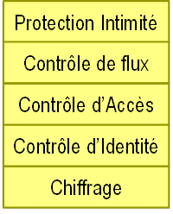
Couche 2:
Contrôle d’identité et Gestion de l’identité
Dans cette couche on établit les usagers ou sujets qui participent au système
La couche 2 utilise les services de la couche 1
  P.ex. normalement les mots de passe sont chiffrés
Cette couche aussi est en dehors de la portée de ce cours

Slide 79
Identification, authentification
On appelle identification l’action de s’identifier:
  Je m’appelle Alice
  Typiquement, le nom d’usager
On appelle authentification la vérification que en fait l’identification est correcte
  L’usager fournit ses pièces justificatives (credentials)
  Typiquement utilisant mot de passe,
  Aussi:
    Questions de vérification, examen de l’iris, analyse du rythme de frappe ,,,

Slide 80
Couche 3:
Contrôle d’accès
On s’occupe ici des permissions à accéder à certaines ressources pour certaines opérations
  Jacques, peut-il écrire sur le fichier des salaires?
  Dr. Émond, peut-il utiliser l’appareillage rayons X, et à quelle heure, quels jours?
  Un préposé aux prêts, peut-il faire accès aux comptes des cartes de crédits?

Slide 81
Couche 4:
Contrôle de flux
Dans cette couche nous nous préoccupons de comment les données peuvent passer d’un sujet à un autre par effet de séquences de lectures-écritures
Si A peut écrire sur X et X peut être lu par B, qui peut écrire sur Y, etc., des infos peuvent être passées dans cette chaîne.
A
X
B
Y
D
Une flèche indique un transfert d’infos par lecture ou écriture, quand elle est pointillé le transfert est indirect

Slide 82
Implémentation du contrôle de flux
Le contrôle de flux peut être implémenté avec le contrôle d’accès
P.ex. étant donné qu’on veuille empêcher le transfert d’infos entre A et D, placer des contraintes de contrôle d’accès appropriées entre les deux
Cependant ceci est difficile, car les décisions de contrôle d’accès peuvent être réparties dans un système
  Différents chemins entre A et D
Matière importante dans ce cours

Slide 83
Couche 5:
Protection de l’intimité (privacy)
Étant donné que A souhaite que certaines de ses informations personnelles ne soient pas connues par D, comment placer des contrôles de flux pour empêcher ce transfert d’informations
  P.ex. mon patron ne devrait pas pouvoir voir les photos de mes vacances – mes amis, oui
Ceci est donc un contrôle de flux avec la connaissance ultérieure de certaines
  classifications de données (photos des vacances)
  et relations entre sujets (mon patron)

Slide 84
Dans le reste du cours, nous développerons surtout les concepts des couches 3 et 4:
  Contrôle d’accès
  Contrôle de flux
Les sujets reliés au contrôle d’identité et au chiffrage sont des matières complètement différentes et ne seront pas traités

Slide 85
Quelques defs sur www
Identity governance is the policy-based centralized orchestration of user identity management and access control. Identity governance helps support enterprise IT security and regulatory compliance.
  http://searchsecurity.techtarget.com/definition/identity-governance
Identity management (ID management) is a broad administrative area that deals with identifying individuals in a system (such as a country, a network, or an enterprise) and controlling their access to resources within that system by associating user rights and restrictions with the established identity.
  http://searchsecurity.techtarget.com/definition/identity-management-ID-management

